Slide 1

Data Lake Medallion + Star Schema bằng PySpark
cho giá trị xe ô tô
Data Sources & Data Ingestion using PySpark
Trần Quang Nhân
Data&Code

Slide 2
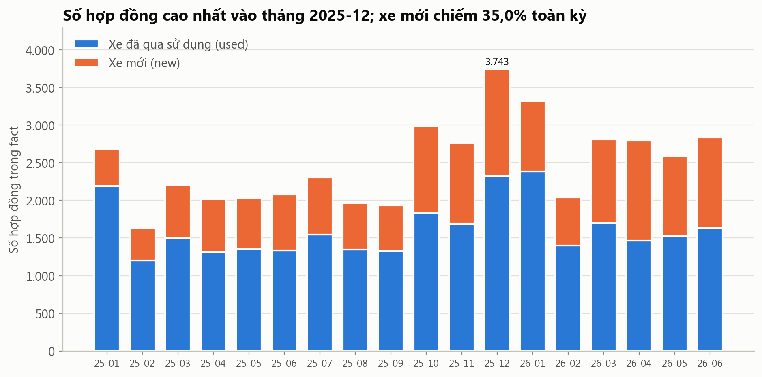
Outline
SECTION 1
Bối cảnh & Bài toán
SECTION 2
Kiến thức nền
SECTION 3
Thiết kế & Xây dựng
SECTION 4
Kết quả & Đánh giá

Slide 3
Section 1: Bối cảnh & Bài toán
❖Trong bảo hiểm vật chất xe, giá trị xe yếu tố quyết định cả phí bảo hiểm lẫn bồi thường
Số tiền bảo hiểm (STBH) của đơn vật chất xe được ấn định theo giá trị thực tế của xe lúc cấp đơn:
P = r × S
(1)
• P: phí bảo hiểm · r: tỷ lệ phí theo sản phẩm / nhóm xe · S: số tiền bảo hiểm ≈ giá trị xe
Định giá | Hệ quả với khách hàng | Hệ quả với công ty bảo hiểm
Cao hơn giá trị thật | Đóng phí nhiều hơn cần thiết | Rủi ro trục lợi; tranh chấp khi tổn thất toàn bộ
Thấp hơn giá trị thật | Bồi thường theo tỷ lệ | Khiếu nại; khả năng phí thu không đủ bù rủi ro
Mỗi hợp đồng vật chất xe đã chứa sẵn giá trị xe — con số S do thẩm định viên chốt khi cấp đơn. Đề tài dùng chính những con số đó làm dữ liệu.
Hiện tại đa số giá trị xe bị định giá cao hơn giá trị thị trường dẫn đến khó cạnh tranh vì phí cao, và 1 phần khả năng sale muốn hưởng hoa hồng cao.

Slide 4
Section 1: Bối cảnh & Bài toán
❖ Nhu cầu từ người dùng
# | Nhu cầu | Người dùng | Bảng Gold
Q1 | Xe X đời Y, N chỗ được định giá bao nhiêu khi mới và đã qua sử dụng? Còn lại bao nhiêu % giá trị? | Nghiệp vụ Xe | mart_vehicle_price
Q2 | Số hợp đồng và giá biến động theo tháng thế nào, theo hãng và mục đích sử dụng? | Nghiệp vụ Xe | mart_monthly_trend
Q3 | Mỗi lô tháng có bao nhiêu dòng bị loại, vì sao? Kết quả Q1–Q2 có đáng tin không? | Nghiệp vụ Xe | mart_data_quality
Q4 | Có bảng sạch, đúng grain, chia sẵn train/test để huấn luyện model dự đoán giá không? | Định phí | mart_ml_training
CSDL nghiệp vụ
52 cột thô, có dữ liệu cá nhân
File bàn giao
16 cột · CSV tháng + manifest
Pipeline
Landing → Bronze → Silver → Gold
Bộ phận định phí cần dữ liệu sạch để đưa vào model dự đoán giá trị xe. Độ trễ cho phép 1 tháng và +/- so với thị trường khoảng 10%

Slide 5
Section 1: Bối cảnh & Bài toán
❖Phạm vi & giả định
Trong phạm vi
Từ landing trở đi (data contract), cổng kiểm tra lô, nạp incremental + idempotent, làm sạch + quarantine, star schema, mart phân tích, bảng đặc trưng ML kèm contract đầu ra.
Ngoài phạm vi
Cách trích dữ liệu từ CSDL nghiệp vụ , huấn luyện model, dashboard , tích hợp vào hệ thống cấp đơn.
Giả định
Ban Nghiệp vụ Xe bàn giao 1 lô/tháng kèm manifest, trước ngày 05 tháng kế tiếp.
Không thay thế con người
Số liệu là đầu vào tham khảo; quyết định định giá vẫn thuộc thẩm định viên.
Mục tiêu xây dựng data pipeline kết hợp mô hình dự đoán nhầm đáp ứng nhu cầu kinh doanh (Bảo hiểm số - Insurtech) mà không còn sự tham gia của thẩm định viên vào khâu cấp đơn Online.

Slide 6
Outline
SECTION 1
Bối cảnh & Bài toán
SECTION 2
Kiến thức nền
Landing
Bronze
Silver
Gold
SECTION 3
Batch · incremental · idempotent · contract
Thiết kế & Xây dựng
SECTION 4
Kết quả & Đánh giá

Slide 7
Section 2: Kiến thức nền
❖Data Ingestion: nguồn theo tháng → batch, incremental và idempotent
Batch vs Streaming
Full load vs Incremental
Idempotent
Batch: gom dữ liệu thành lô, xử lý theo lịch. Streaming: xử lý từng sự kiện ngay khi đến.
→ Nguồn đến 1 lô/tháng nên batch là đủ; không có lý do dùng streaming.
Full load: nạp lại toàn bộ mỗi lần. Incremental: chỉ nạp lô mới chưa có trong sổ.
→ Sổ loaded_batches.csv ghi lô đã nạp; lần chạy sau bỏ qua lô đó.
Chạy 1 lần hay 10 lần, kết quả như nhau.
→ Điều kiện để dám chạy lại khi có sự cố mà không sinh bản trùng hay mất dữ liệu.
Ingestion là đưa dữ liệu từ nguồn vào hệ lưu trữ phân tích một cách có kiểm soát, biết lô nào đã vào, vào lúc nào, và chạy lại không làm sai kết quả.
Với đề tài này, idempotent đạt được bằng hai cơ chế: Bronze tra sổ trước khi nạp, Silver/Gold ghi đè (full refresh) từ Bronze.

Slide 8
Section 2: Kiến thức nền
❖Data contract
• Data Contract là đặc tả hình thức giữa bên cung cấp (producer) và bên sử dụng (consumer), thoả thuận kiểm được bằng máy: định dạng, cột, kiểu, khoá, nhịp, cập nhật dữ liệu
Câu hỏi | Trả lời trong DATA_CONTRACT
Định dạng? | CSV UTF-8 có BOM, partition as_of_month=YYYY-MM + _manifest.json
Schema? | 16 cột, đúng thứ tự; Bronze thêm 3 cột kỹ thuật
Khoá? | ma_dinh_gia — duy nhất, không rỗng
Nhịp / SLA? | 1 lô/tháng, trước ngày 05 tháng kế tiếp
Luật nghiệm thu? | 5 luật REJECT cả lô · 8 luật QUARANTINE từng dòng
Cập nhật dữ liệu? | Bên cung cấp gửi lại lô mới; pipeline không sửa file

Slide 9
Section 2: Kiến thức nền
❖Medallion
Tầng | Một câu | Kiểu ghi | Nguyên tắc
Landing | “Nguồn gửi gì, giữ nguyên vậy” | — | Bất biến
Bronze | “Đã nhận, chưa đụng vào” | append | Mọi cột string + cột kỹ thuật
Silver | “Đúng và nhất quán” | overwrite | Ép kiểu, một đơn vị, star schema, quarantine
Gold | “Sẵn sàng để dùng” | overwrite | Chỉ JOIN + GROUP BY, không làm sạch thêm
Landing
CSV + manifest , bất biến
Cổng kiểm tra
5 luật · REJECT lô
Bronze
append mọi cột string
Silver
star schema , overwrite
quarantine
8 luật · từng dòng
• Vì sao Bronze đọc mọi cột dạng string? Ép kiểu sớm thì “1.669.000.000” thành null và giá trị gốc mất luôn. Parse ở Silver thì dòng lỗi vào quarantine kèm nguyên giá trị thô.
Gold
3 mart BI + 1 bảng ML

Slide 10
Section 2: Kiến thức nền
❖Star schema: fact ở một grain, dimension để lọc và nhóm
Khái niệm | Ví dụ trong đề tài
Grain | 1 dòng fact_valuation = 1 hợp đồng định giá (ma_dinh_gia)
Measure | gia_tri_trieu_vnd
Surrogate key | model_key = xxhash64(ma_dong_xe)
Degenerate dimension | ma_dinh_gia nằm thẳng trong fact
Role-playing dimension | dim_date dùng cho cả ngày duyệt lẫn ngày hiệu lực
Định nghĩa:
Fact ghi lại một sự kiện nghiệp vụ đo được, ở đây là một lần định giá xe khi cấp hợp đồng và chứa các con số để cộng/gộp (measure).
Dimension là bối cảnh của sự kiện: xe gì, loại xe nào, ngày nào dùng để lọc và nhóm khi phân tích.
Quy tắc: chốt grain trước khi chọn cột. Mọi câu hỏi Q1–Q4 đều suy ra được từ grain “1 hợp đồng”

Slide 11
Outline
SECTION 1
Bối cảnh & Bài toán
dim_model
SECTION 2
Kiến thức nền
fact_valuation
SECTION 3
Thiết kế & Xây dựng
dim_vehicle_type
dim_date
SECTION 4
Kết quả & Đánh giá

Slide 12
Section 3: Thiết kế & Xây dựng
❖Kiến trúc tổng thể: một nguồn, bốn tầng, hai loại đầu ra
Landing
CSV tháng
+ manifest
+ ref có phiên bản
Cổng kiểm tra
5 luật
REJECT cả lô
Bronze
append-only
mọi cột string
+ sổ loaded_batches
Silver
star schema
fact + 3 dim
Gold
3 mart BI
1 bảng ML
quarantine (8 luật)
Bước | File | Chạy độc lập
Cổng kiểm tra | src/validate.py | python -m src.validate (không cần Spark)
Landing → Bronze | src/bronze.py | python -m src.bronze
Bronze → Silver | src/silver.py | python -m src.silver
Silver → Gold | src/gold.py | python -m src.gold
Cả pipeline | src/run_pipeline.py | ~1 phút trên máy local
• PySpark 3.5 chạy local
• Lưu Parquet, partition theo tháng
• Spark SQL ở Gold
• pytest — 27 test

Slide 13
Section 3: Thiết kế & Xây dựng
❖Cổng kiểm tra lô: năm luật, sai một luật là từ chối cả lô
rule_id | Bắt lỗi gì
MANIFEST_INVALID | Thiếu/hỏng manifest, thiếu field, không thấy file
CHECKSUM_MISMATCH | File hỏng, truyền thiếu, bị sửa tay sau bàn giao
SCHEMA_COLUMN_MISSING | Header thiếu cột
COUNT_MISMATCH | Số dòng ≠ manifest
PARTITION_MISMATCH | Thư mục, manifest, cột as_of_month không khớp
Nghiệm thu: 7 test, mỗi test làm hỏng một bản sao lô thật theo một cách, validator phải bắt đúng luật đó.

Slide 14
Section 3: Thiết kế & Xây dựng
❖Bronze: append-only, idempotent, và ghi dữ liệu trước — ghi sổ sau
Cổng kiểm tra
Đã có trong sổ?
→ bỏ qua
Đọc CSV
(mọi cột string)
Gắn _batch_id,
_source_file, _ingest_ts
① Ghi Bronze
② Ghi sổ
Vì sao ghi dữ liệu trước, ghi sổ sau
Sự cố giữa hai bước | Ghi sổ trước | Ghi dữ liệu trước (đã chọn)
Hậu quả ở Bronze | Sổ nói “đã nạp”, Bronze không có → mất lô vĩnh viễn | Lần sau nạp lại thành bản trùng
Hậu quả ở Silver | Thiếu cả tháng, không ai biết | Không ảnh hưởng — Silver chỉ đọc lô active
• Lô active: mỗi tháng lấy bản nạp mới nhất (_ingest_ts lớn nhất; bằng nhau → _batch_id lớn hơn). Gửi lại tháng 6 → Bronze giữ cả hai bản để truy vết, Silver chỉ đọc bản mới.
• Nghiệm thu: chạy lại lần hai → “bỏ qua 20 lô đã nạp”, Bronze không đổi một dòng.

Slide 15
Section 3: Thiết kế & Xây dựng
❖Silver: star schema ở grain “một hợp đồng”
dim_model
Grain và số dòng Silver (20 lô, ref 2026-07)
model_key PK
ma_dong_xe
hang_xe, hieu_xe
Bảng | Grain | Dòng
fact_valuation | 1 hợp đồng định giá | 53.064
dim_model | 1 mã dòng xe | 2.167
dim_vehicle_type | 1 mã loại xe | 42
dim_date | 1 ngày (2024–2027) | 1.461
quarantine | 1 dòng Bronze bị loại | 6.357
fact_valuation
ma_dinh_gia (degenerate)
model_key FK
vehicle_type_key FK
ngay_duyet_key FK
hieu_luc_tu_key FK
nam_san_xuat, so_cho_ngoi
loai_dinh_gia, tuoi_xe
gia_tri_trieu_vnd MEASURE
as_of_month, _batch_id
dim_date
date_key PK (yyyymmdd)
ngay, nam, quy, thang
nam_thang, la_cuoi_tuan
dim_vehicle_type
vehicle_type_key PK
nhom_xe, mo_ta
muc_dich_su_dung
trong_pham_vi
• dim_model: 2.167 mã → 106 dòng xe → 27 hãng.
• Đơn vị: VND → triệu VND ngay ở Silver; từ đây trở đi chỉ một đơn vị.
• ma_dong_xe là cột quan trọng nhất: hãng và dòng xe đều giải mã từ nó qua ref_model_map (ref có phiên bản ở landing, kiểm SHA-256).
• loai_dinh_gia ∈ {new, used} là cột suy luận (đời xe ≥ năm hiệu lực → new); luật đã được nghiệp vụ xác nhận là hợp lý (2026-09-29).

Slide 16
Section 3: Thiết kế & Xây dựng
❖Quarantine: tách dòng lỗi, không xoá, và đối soát đủ từng dòng
Mỗi dòng vi phạm mang một rule_id — luật đầu tiên theo thứ tự ưu tiên — và giữ nguyên mọi cột thô.
Luật | Vi phạm | Dòng
CORRUPT_RECORD · DUP_KEY | Vỡ cột , khoá hợp đồng rỗng/trùng | 0 · 0
MISSING_FIELD | Rỗng ở mã xe / đời / số chỗ | 34
DATE_INVALID | Ngày sai dạng, hiệu lực ngược, lệch ngày duyệt > 1 năm | 231
OUT_OF_SCOPE | Không phải ô tô chở người | 0
MODEL_CODE_UNKNOWN | Mã xe chưa có trong ref_model_map | 3.291
VALUE_INVALID | Đời / số chỗ / loại định giá ngoài miền | 288
PRICE_INVALID | Giá sai dạng hoặc ngoài [50 triệu, 50 tỷ] VND | 2.513
Nhận định: MODEL_CODE_UNKNOWN chiếm phần lớn quarantine là tin tốt: dữ liệu gốc không sai, chỉ thiếu một dòng tra cứu. Sửa bằng cách bổ sung mã vào ref_model_map, không đụng code, không cần nguồn gửi lại lô.
N_bronze_active = N_fact + N_quarantine

Slide 17
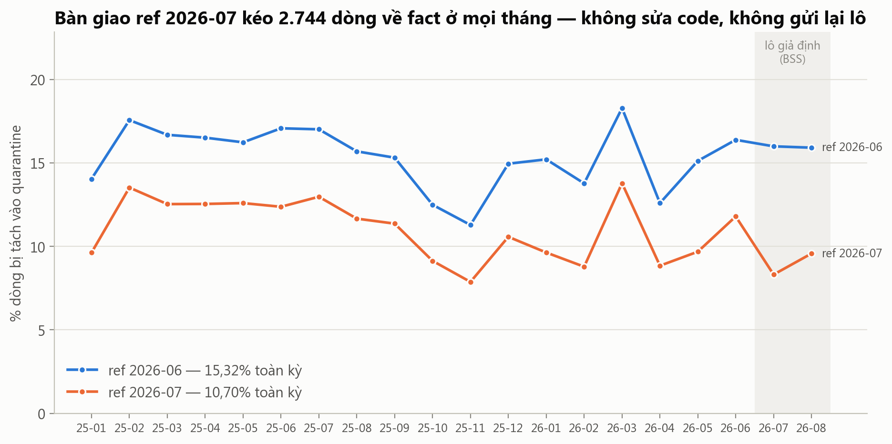
Section 3: Thiết kế & Xây dựng
❖Bàn giao ref 2026-07 kéo 2.744 dòng về fact ở mọi tháng
Cùng 20 lô, hai phiên bản ref
 | ref 2026-06 | ref 2026-07
Mã / dòng xe / hãng | 1.426 / 61 / 13 | 2.167 / 106 / 27
fact | 50.320 | 53.064
quarantine | 9.101 | 6.357
% quarantine | 15,32% | 10,70%
MODEL_CODE_UNKNOWN | 6.202 | 3.291
• Ref có phiên bản ở landing: version=YYYY-MM + manifest, kiểm SHA-256 , bất biến như lô tháng.
• Silver dùng bản mới nhất cho mọi tháng (restate);
--ref-version để tái tạo kết quả cũ.
• run_log.csv ghi lại mỗi lần chạy: ref, mốc chia, số dòng.
Tỷ lệ quarantine theo tháng: ref 2026-06 so với ref 2026-07

Slide 18
Section 3: Thiết kế & Xây dựng
❖Gold cho phân tích: cùng một cách truy vấn trên star schema
SELECT <thuộc tính dimension>, MEDIAN(f.gia_tri_trieu_vnd)
FROM fact_valuation f JOIN dim_model m ON f.model_key = m.model_key
JOIN dim_date d ON f.ngay_duyet_key = d.date_key
GROUP BY <thuộc tính dimension>
ρ = P̃_used / P̃_new
(3)
• P̃_used, P̃_new: trung vị giá định giá (triệu VND) của các hợp đồng used / new trong cùng nhóm (hãng, dòng xe, đời, số chỗ)
• ρ: ty_le_con_lai ~ tỷ lệ giá trị còn lại
Ba mart phân tích (20 lô)
Mart | Grain | Dòng
mart_vehicle_price | (hãng, dòng xe, đời, số chỗ) | 1.417
mart_monthly_trend | (tháng, hãng, mục đích sử dụng, mới/cũ) | 1.243
mart_data_quality | tháng | 20
Vì sao: Trung vị, không trung bình: chỉ một hợp đồng khai giá bất thường là kéo lệch trung bình của cả nhóm; trung vị thì không.

Slide 19
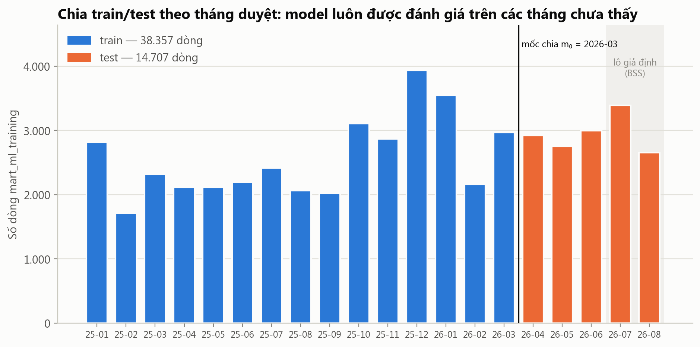
Section 3: Thiết kế & Xây dựng
❖Gold cho ML: không gộp, không leakage, chia theo thời gian
mart_ml_training: 1 dòng = 1 hợp đồng (53.064 dòng), 8 feature + target gia_tri_trieu_vnd + cột split.
split = train nếu m ≤ m₀ ; test nếu m > m₀
(4)
• m: tháng duyệt (thang_duyet) · m₀: ML_TRAIN_END_MONTH = 2026-03
Quyết định | Lý do
Không GROUP BY | Gộp về trung vị là xoá mất biến động mà model phải học
Chia theo tháng | Model luôn đoán cho tháng tương lai
Không feature tổng hợp | Trung vị theo dòng xe tính trên toàn bộ dữ liệu chứa giá của tập test → leakage
Hình 6: Số dòng train/test theo tháng duyệt
 | Tháng | Dòng | Tỷ lệ | Dòng xe
train | 2025-01 → 2026-03 | 38.357 | 72,3% | 106
test | 2026-04 → 2026-08 | 14.707 | 27,7% | 105
Contract đầu ra kiểm bằng code trước khi ghi: sai cột, thứ tự, kiểu, hoặc có null → job dừng.

Slide 20
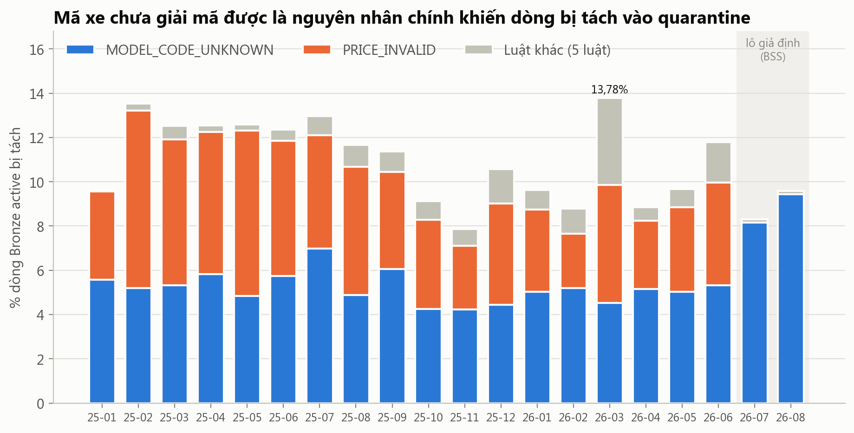
Outline
SECTION 1
Bối cảnh & Bài toán
SECTION 2
Kiến thức nền
SECTION 3
Thiết kế & Xây dựng
SECTION 4
Kết quả & Đánh giá

Slide 21
Section 4: Kết quả & Đánh giá
❖Kết quả đo bằng số: 20/20 lô qua cổng, mỗi dòng Bronze đều có chỗ
Bảng 20: Số dòng qua từng tầng (2025-01 → 2026-08)
Tầng | Bảng | Dòng
Landing → Bronze | 20/20 lô qua cổng kiểm tra | 59.421
Silver | fact_valuation · quarantine | 53.064 · 6.357
Gold | 3 mart BI · bảng ML | 1.417 / 1.243 / 20 · 53.064
q = N_quarantine / N_bronze_active × 100%
(5)
• 20 lô: 10,70% toàn kỳ · 7,87% – 13,78% theo tháng
• 18 lô thật, ref 2026-06: 15,24% · 11,28% – 18,28%
Tỷ lệ quarantine theo tháng, tách theo rule_id
Chạy lại → Bronze bỏ qua 20/20 lô · 27 test pass · cả pipeline ~1 phút.
Biểu đồ: 2026-03 cao nhất (13,78%) do VALUE_INVALID tăng vọt lên 121 dòng; 2025-02 cao vì PRICE_INVALID (159/268).

Slide 22
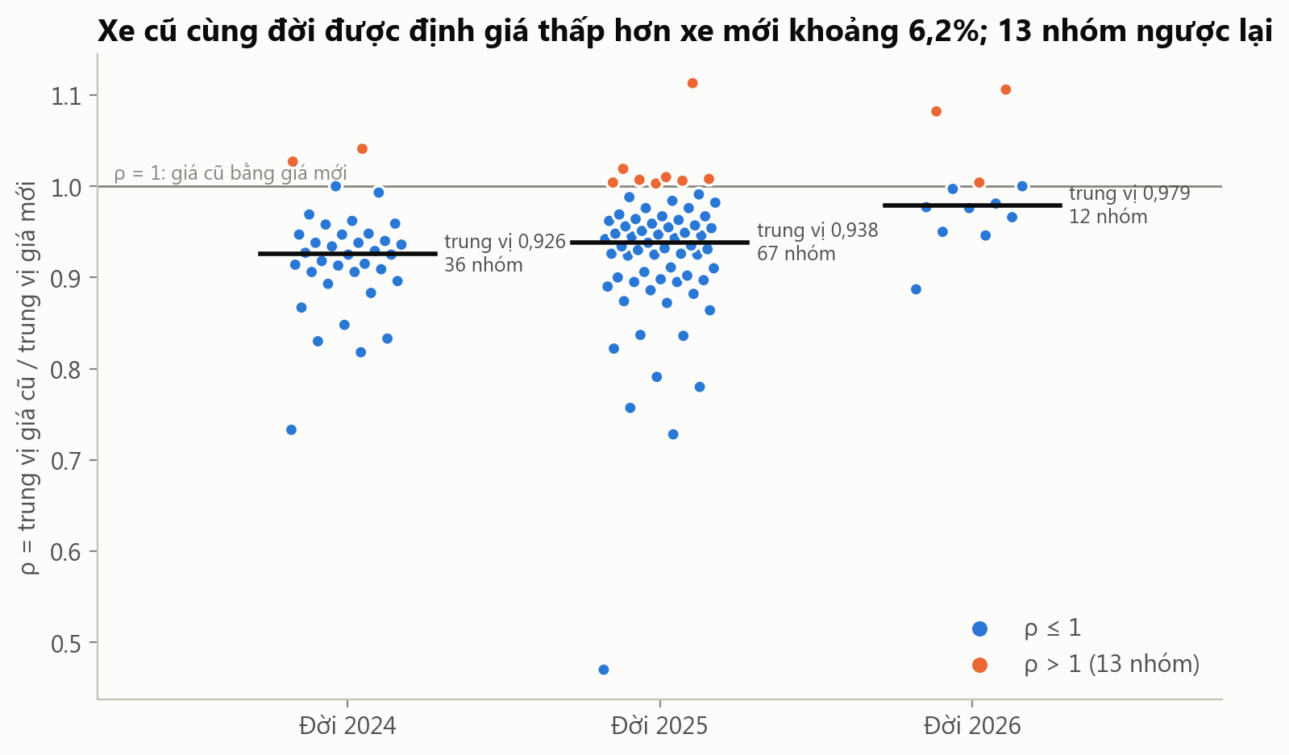
Section 4: Kết quả & Đánh giá
❖Dữ liệu nói gì: xe cũ cùng đời được định giá thấp hơn xe mới khoảng 6%
• Tỷ lệ còn lại (3): 115/951 nhóm có đủ giá mới lẫn giá cũ — tất cả đều đời 2024–2026; trung vị ρ = 0,938, khoảng 0,47 – 1,11. Theo đời: 2024 → 0,926 · 2025 → 0,938 · 2026 → 0,979.
• 13 nhóm có ρ > 1 — xe cũ được định giá cao hơn xe mới cùng đời (vd. Hyundai Creta 2026: 1,082; Kia Carnival 2026: 1,106). Luật suy ra loai_dinh_gia đã được xác nhận → giả thuyết chính: khác phiên bản (trim) trong cùng dòng xe.
• Chất lượng phụ thuộc bảng tham chiếu: 64% dòng quarantine (18 lô thật) là MODEL_CODE_UNKNOWN — cải thiện bằng bổ sung ref_model_map, không cần đổi pipeline.
Hình 8: Phân phối ρ theo đời xe (18 lô thật, ref 2026-06)
Nhận định: Tỷ lệ 6% theo nhận định Nghiệp vụ Xe là khá thấp, ước tính khấu hao trung bình 15%/ năm

Slide 23
Section 4: Kết quả & Đánh giá
❖Đối chiếu mục tiêu & Hạn chế
Mục tiêu | Kết quả | Bằng chứng
Nạp incremental, idempotent | Đạt | Chạy lại: bỏ qua 20/20 lô
Cổng kiểm tra bắt lô hỏng | Đạt | 7 test; sự cố CRLF thật
Star schema ở Silver | Đạt | fact + 3 dim; đối soát (2) khớp
Không mất dòng | Đạt | 59.421 = 53.064 + 6.357
Trả lời Q1–Q4 | Đạt | 3 mart BI + mart_ml_training
• ref_model_map chưa phủ hết mã → 5,5% dòng (20 lô) chưa vào fact.
• loai_dinh_gia là suy luận → đổi luật thì ρ và bảng ML đổi theo.
• Chỉ 18 tháng dữ liệu thật → ρ chỉ đo được cho xe 0–2 năm tuổi.
• Lô 2026-07/08 và ref 2026-07 là giả định — chỉ dùng cho số kỹ thuật.
• Parquet thuần (Data Lake): không ACID, không time travel, không SCD.

Slide 24
Section 4: Kết quả & Đánh giá
❖Hướng phát triển & Kết luận
• Tiếp tục bổ sung ref_model_map → chạy lại Silver → đo lại quarantine (không đổi code).
• dim_model thành SCD Type 2 khi bảng tham chiếu bắt đầu thay đổi thật.
• Huấn luyện model baseline trên mart_ml_training; so điểm chia theo tháng với chia ngẫu nhiên để đo leakage.
• Đưa thêm nguồn crawl từ bonbanh.com khi cần độ phủ, gắn thêm dim_source vào star schema mà không phá cấu trúc.
Kết luận: Đã dựng một Data Lake bốn tầng bằng PySpark từ dữ liệu định giá thật: 20 lô đi qua cổng kiểm tra, mọi dòng đều có chỗ trong fact hoặc quarantine, và bốn câu hỏi nghiệp vụ có bảng trả lời.
Bài học chính: chốt grain và luật trước khi viết code; dữ liệu lỗi phải được giữ lại để sửa, không được xoá.
Giá trị thực tế: một nguồn tham chiếu giá xe theo dòng/đời, đo được chất lượng từng tháng, đầu vào cho thẩm định và cho model định giá sau này.
Thank you

